Slide 1

OJ SIMPSON

Slide 2
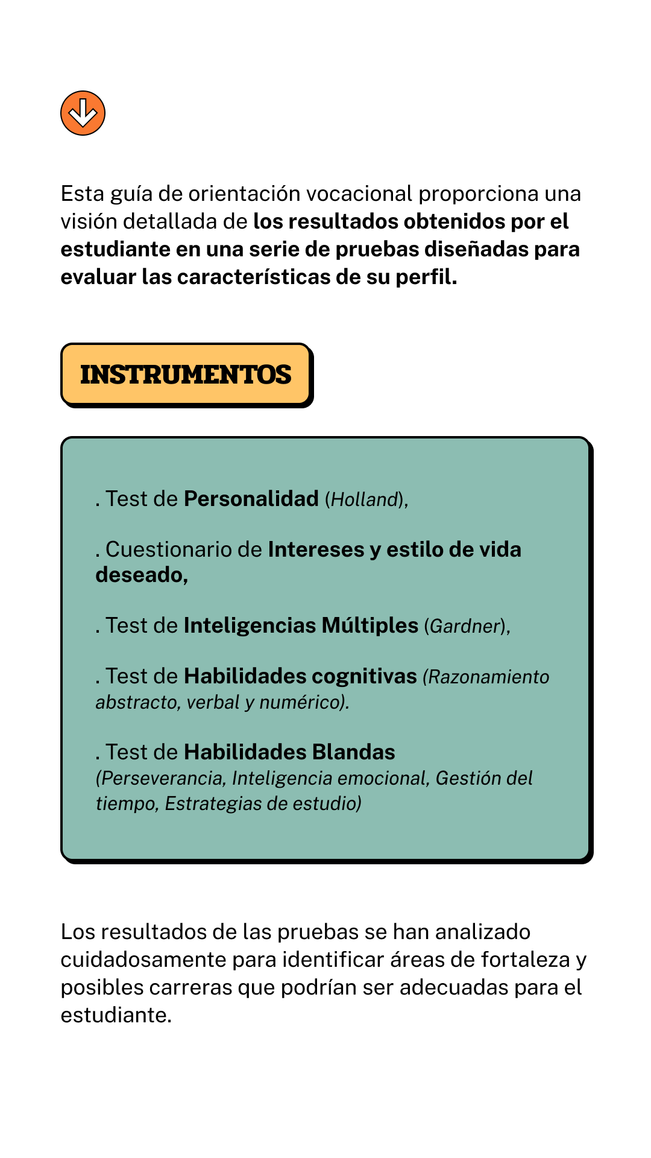

Slide 3
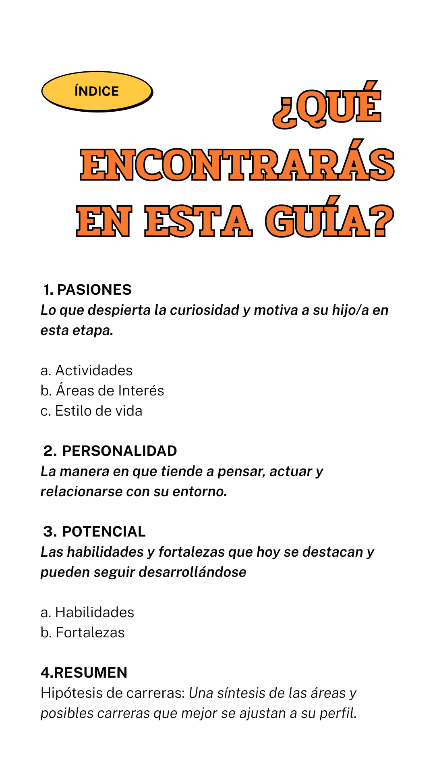

Slide 4
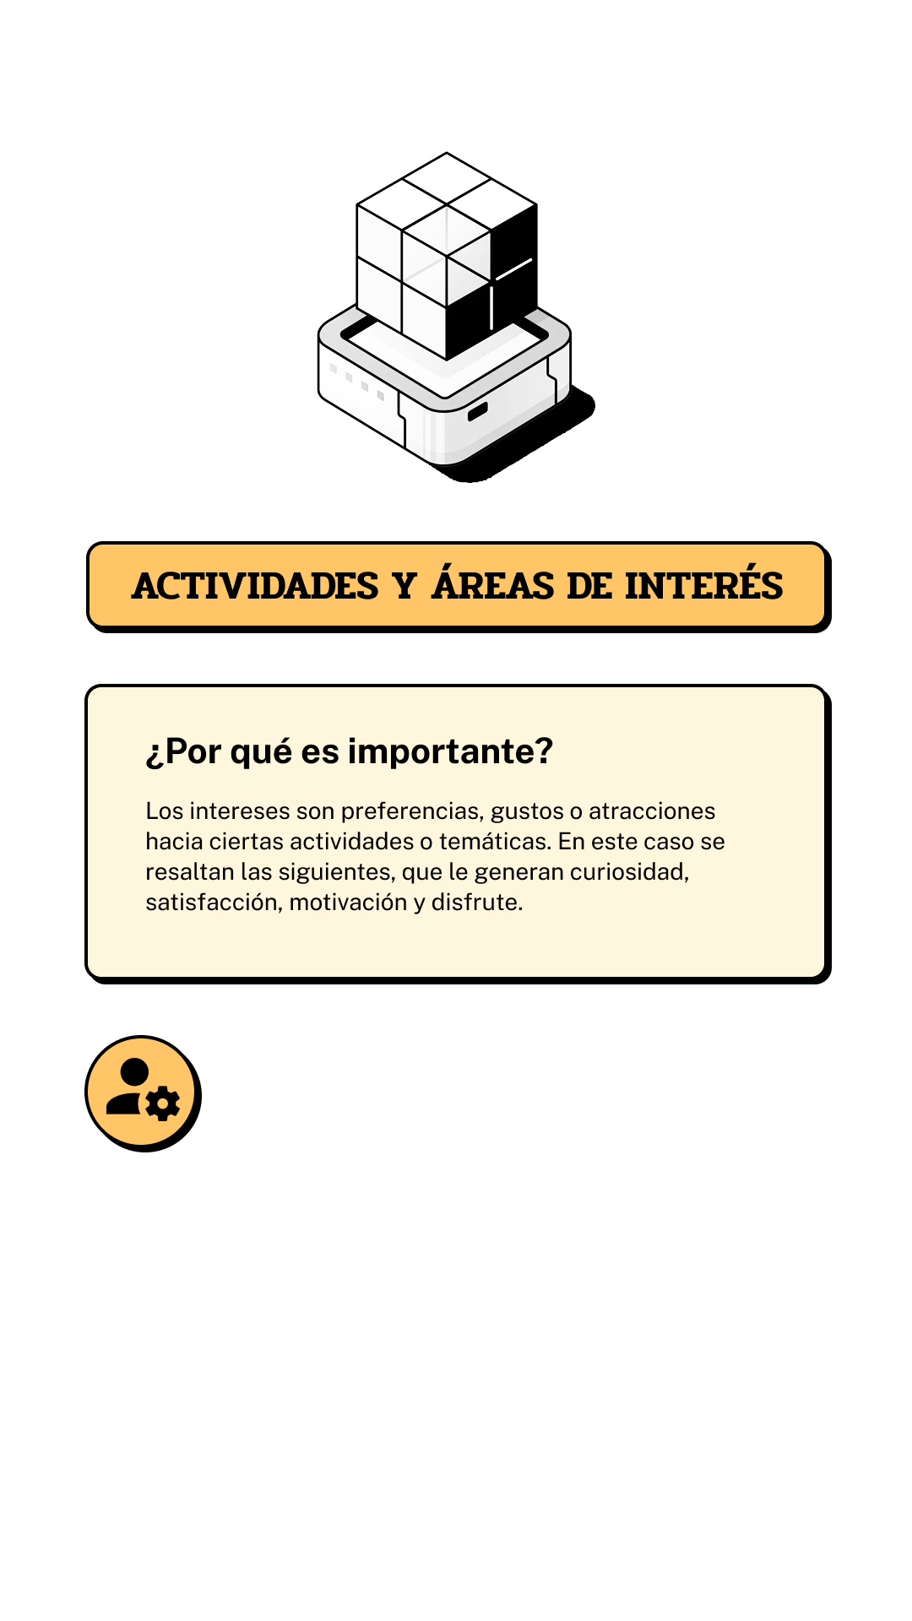
¿Qué nos ha contado OJ SIMPSON?
✔️ el hacer práctico, el movimiento y la resolución de problemas con tus propias manos. Te atrae experimentar con tecnología de forma concreta y participar en proyectos donde el resultado sea visible y tangible.
✔️ la curiosidad intelectual, el análisis y la búsqueda de explicaciones profundas. Te interesa descubrir cómo funciona el mundo, explorar ideas nuevas y resolver problemas con pensamiento crítico.

Slide 5
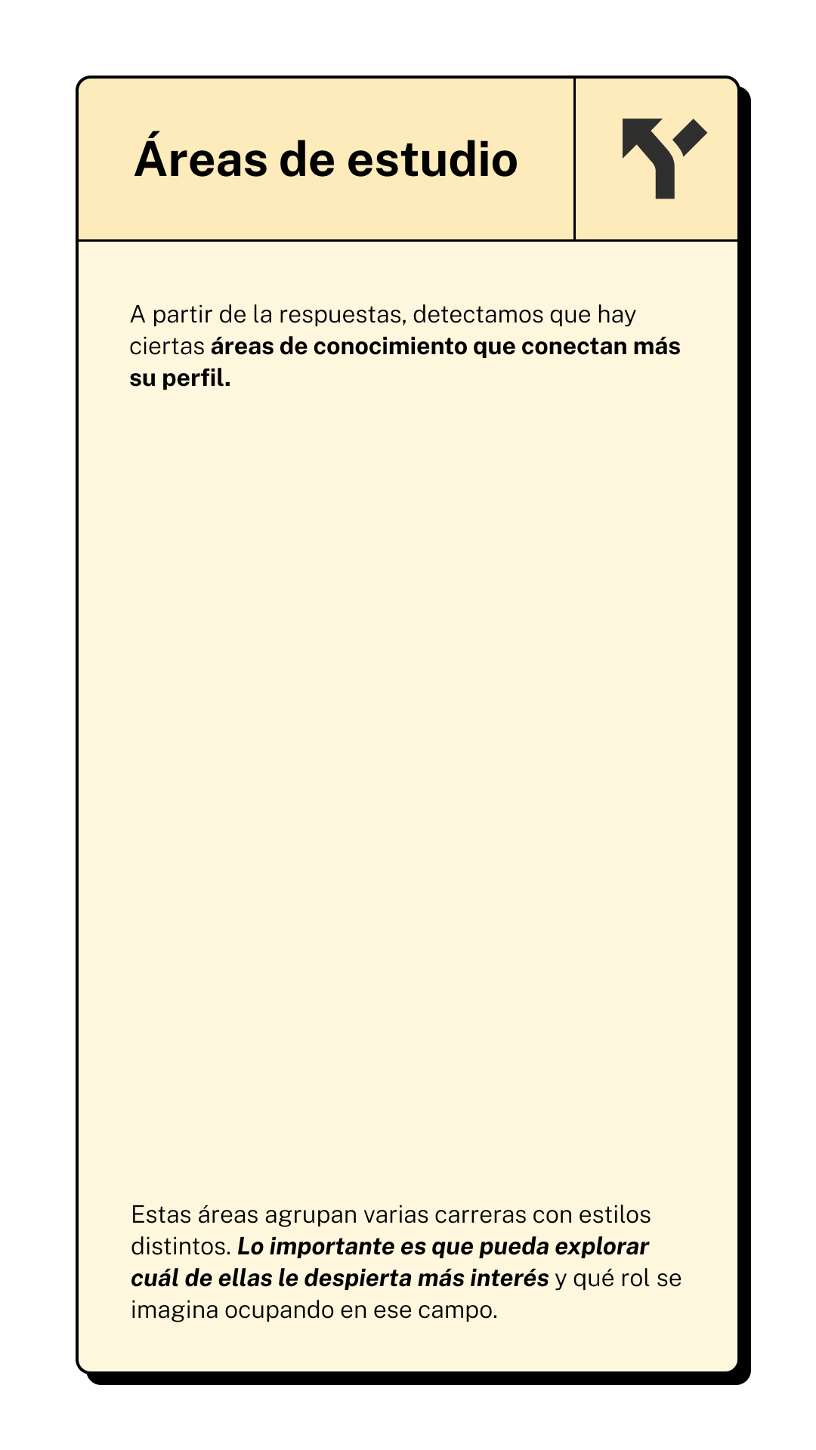
ARTE, DISEÑO Y ARQUITECTURA
0%
CIENCIAS ECONÓMICAS
12.5%
CIENCIAS EXACTAS Y NATURALES
25.0%
CIENCIAS SOCIALES
12.5%
EDUCACIÓN
12.5%
INGENIERÍA
12.5%
SALUD
12.5%
TECNOLOGÍA
12.5%

Slide 6

¿Qué nos ha contado OJ SIMPSON ?
Tus respuestas reflejan una proyección clara: prefieres un entorno laboral estable, con horarios definidos, reglas claras y procesos estructurados. Valoras la seguridad, la organización y la posibilidad de avanzar paso a paso dentro de una ruta profesional previsible. Te sientes más cómodo/a cuando tienes claridad sobre tus tareas y responsabilidades, y buscas contextos donde se pueda trabajar con orden, foco y continuidad. Este estilo de vida también favorece el equilibrio entre tus objetivos personales y profesionales. Por eso, las carreras que te sugerimos no solo se basan en tus habilidades, sino también en la forma en que imaginas tu día a día en el futuro: opciones que ofrecen estructura, claridad de objetivos y entornos donde puedas desarrollarte con estabilidad.

Slide 7
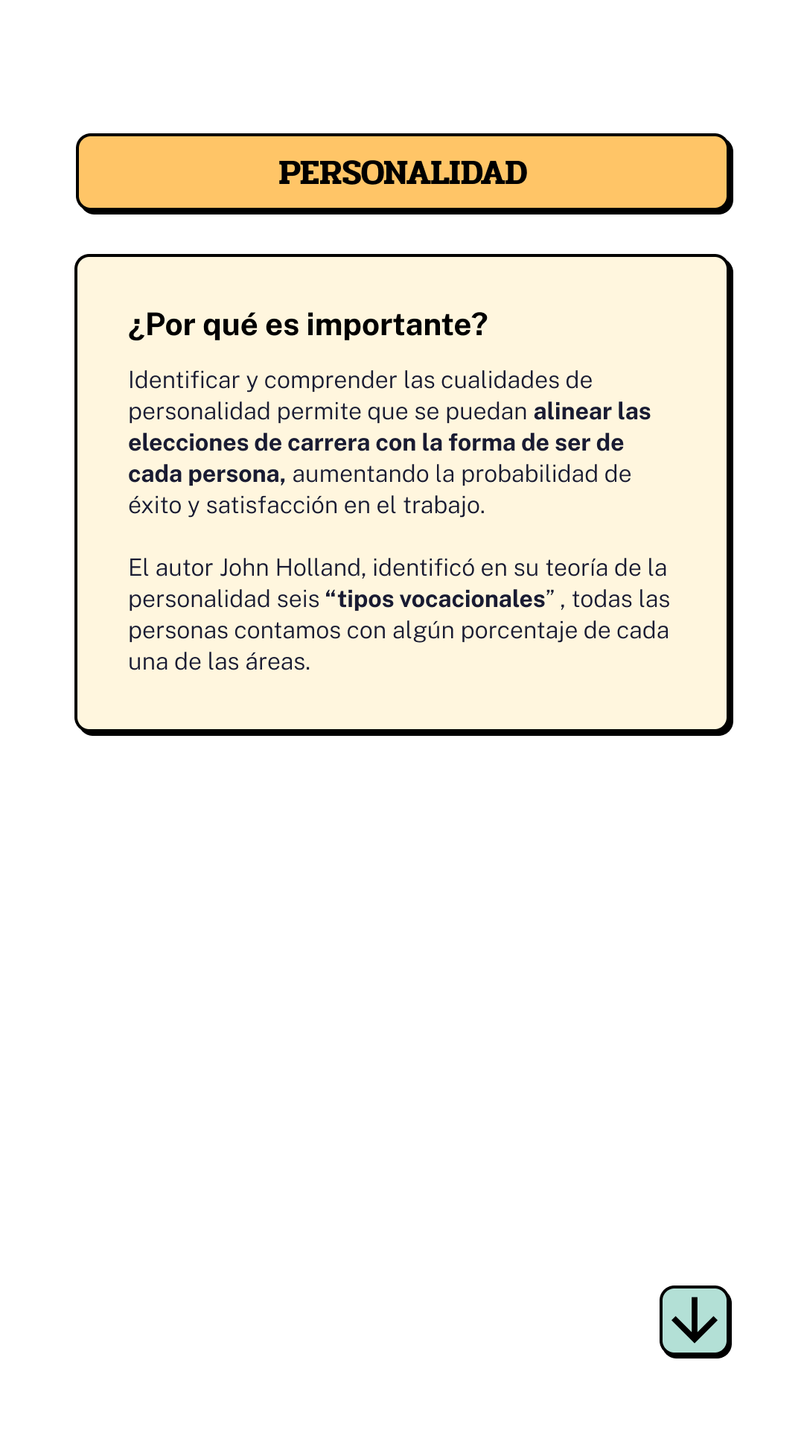
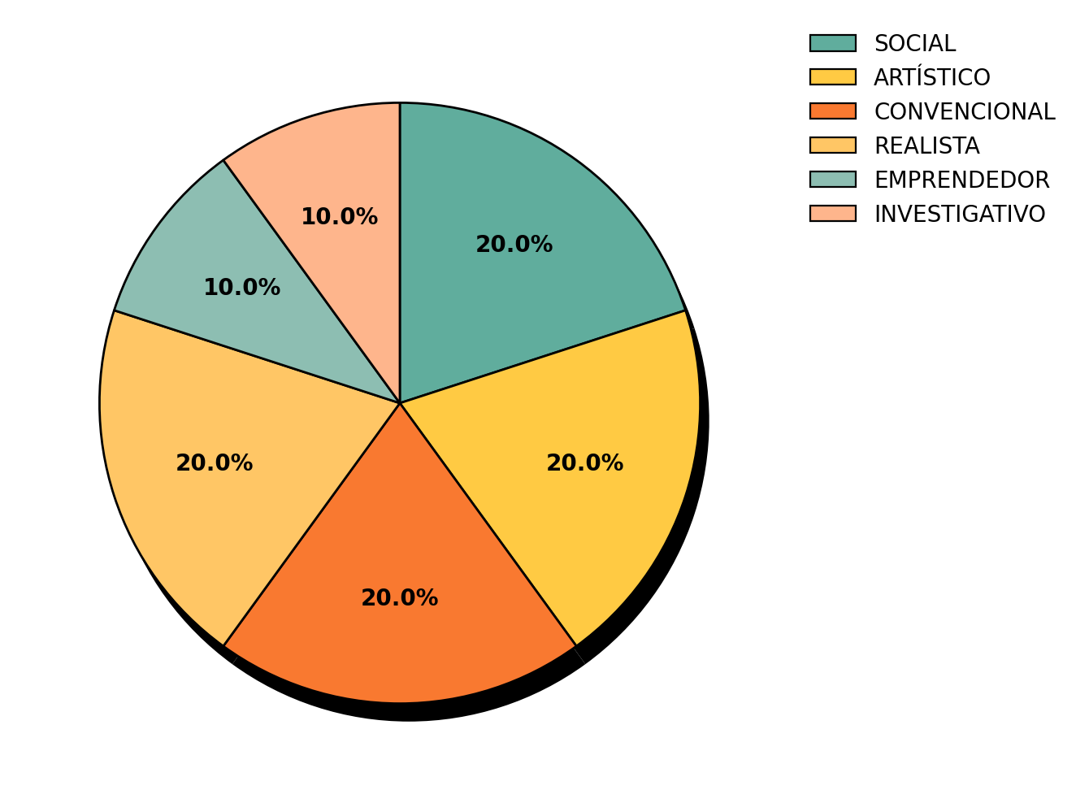
Veamos en detalle los estilos predominantes en el perfil de OJ SIMPSON

Slide 8

INVESTIGATIVO
Cuando el perfil investigativo aparece con baja presencia, la inclinación hacia la observación profunda, el análisis de datos y la investigación abstracta no resulta prioritaria. Esto no significa ausencia de capacidad, sino que la motivación suele orientarse hacia otros estilos más concretos, expresivos o interpersonales. Las personas con baja presencia de este estilo prefieren entornos prácticos o dinámicos antes que actividades prolongadas de análisis. Sin embargo, la lógica y el pensamiento crítico pueden ser activados en momentos específicos. De esta forma, el estilo investigativo funciona como un recurso secundario más que como una guía habitual.

Slide 9

SOCIAL
En niveles bajos, el perfil social no ocupa un lugar central en la forma de actuar o motivarse. Esto no significa falta de empatía, sino que probablemente la persona prefiera entornos más autónomos, técnicos o conceptuales, donde el contacto con otros no sea constante. La interacción se da cuando es necesaria, pero no representa una fuente principal de motivación. Este estilo puede aparecer en situaciones puntuales, como colaborar en un proyecto o compartir tareas, pero no suele ser el motor que guía las decisiones o intereses principales. Sirve de apoyo ocasional, pero el foco tiende a estar en actividades que no dependen tanto del vínculo interpersonal.

Slide 10

EMPRENDEDOR
En niveles bajos, el perfil emprendedor no suele ser un motor central de motivación. Las personas con esta característica tienden a preferir contextos donde puedan enfocarse en el análisis, la creatividad o la ejecución individual, sin necesidad de estar en la conducción. Esto no significa que no puedan liderar, sino que probablemente lo hagan solo en situaciones puntuales y no como parte de su estilo natural. Prefieren decidir con calma antes que actuar bajo presión, y valoran más la estabilidad que la competencia. En este caso, el perfil emprendedor aparece como un recurso secundario, útil en ocasiones, pero no dominante en la forma de actuar.

Slide 11
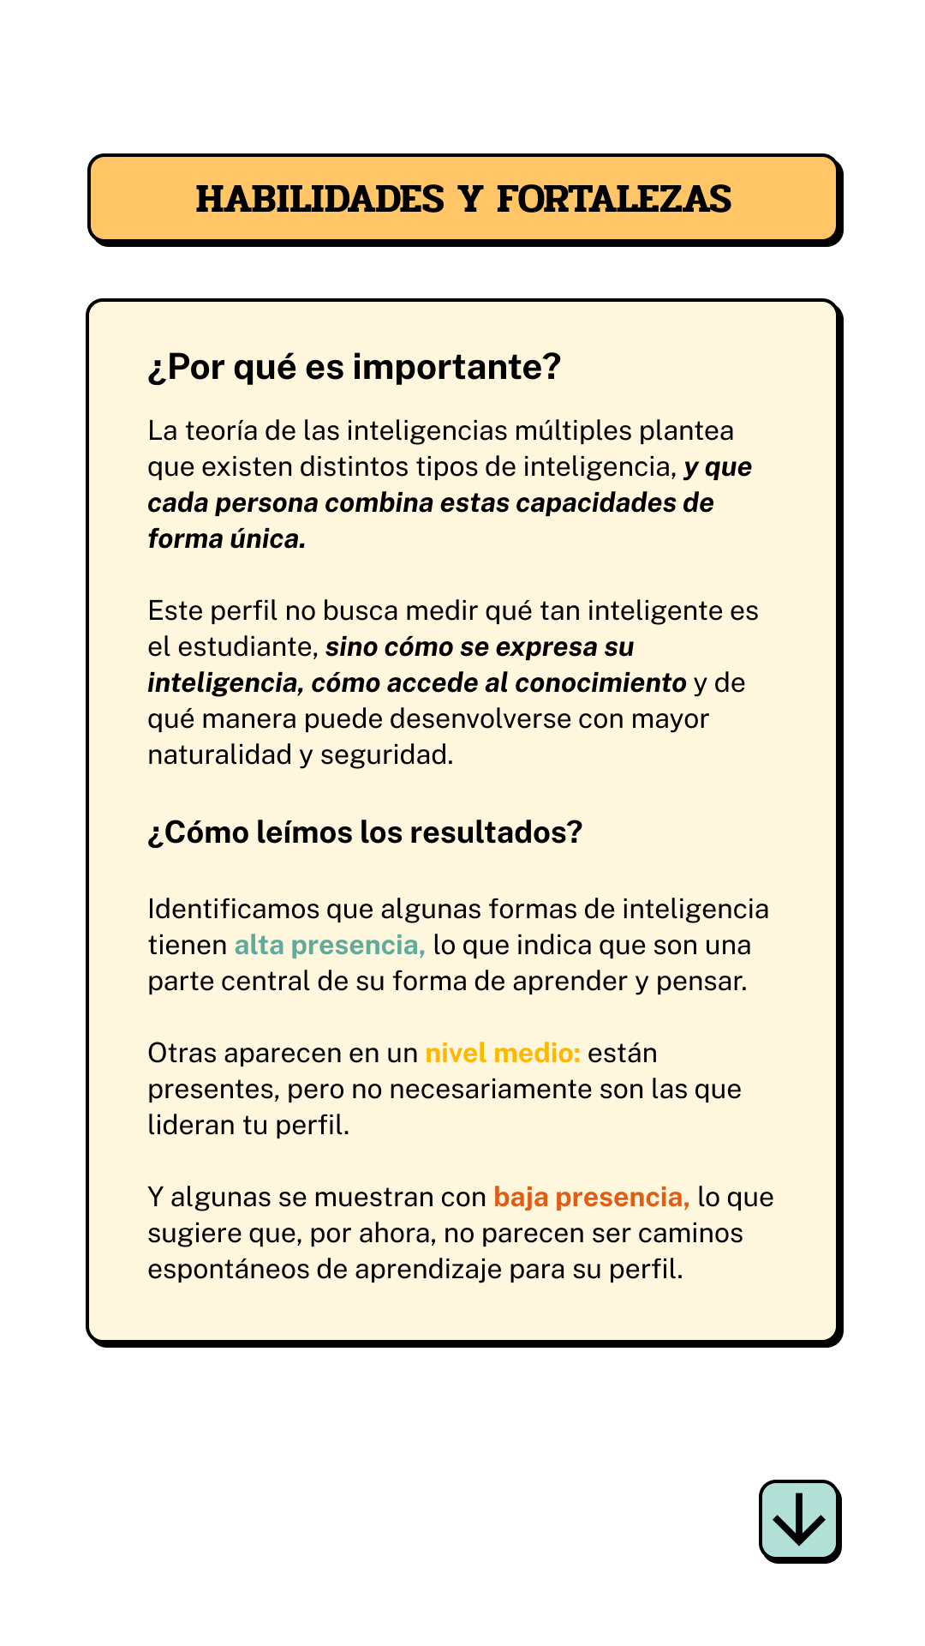

Slide 12
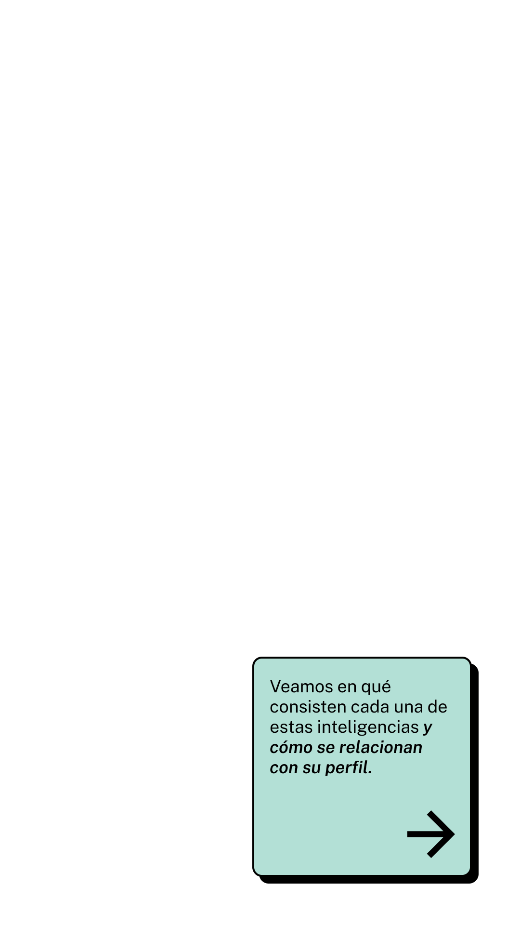
INTRAPERSONAL
MEDIA
NATURALISTA
MEDIA
LINGÜÍSTICO-VERBAL
MEDIA
CORPORAL-KINESTÉSICA
MEDIA
LÓGICO-MATEMÁTICA
BAJA
INTERPERSONAL
BAJA
VISUAL-ESPACIAL
BAJA
MUSICAL
BAJA

Slide 13
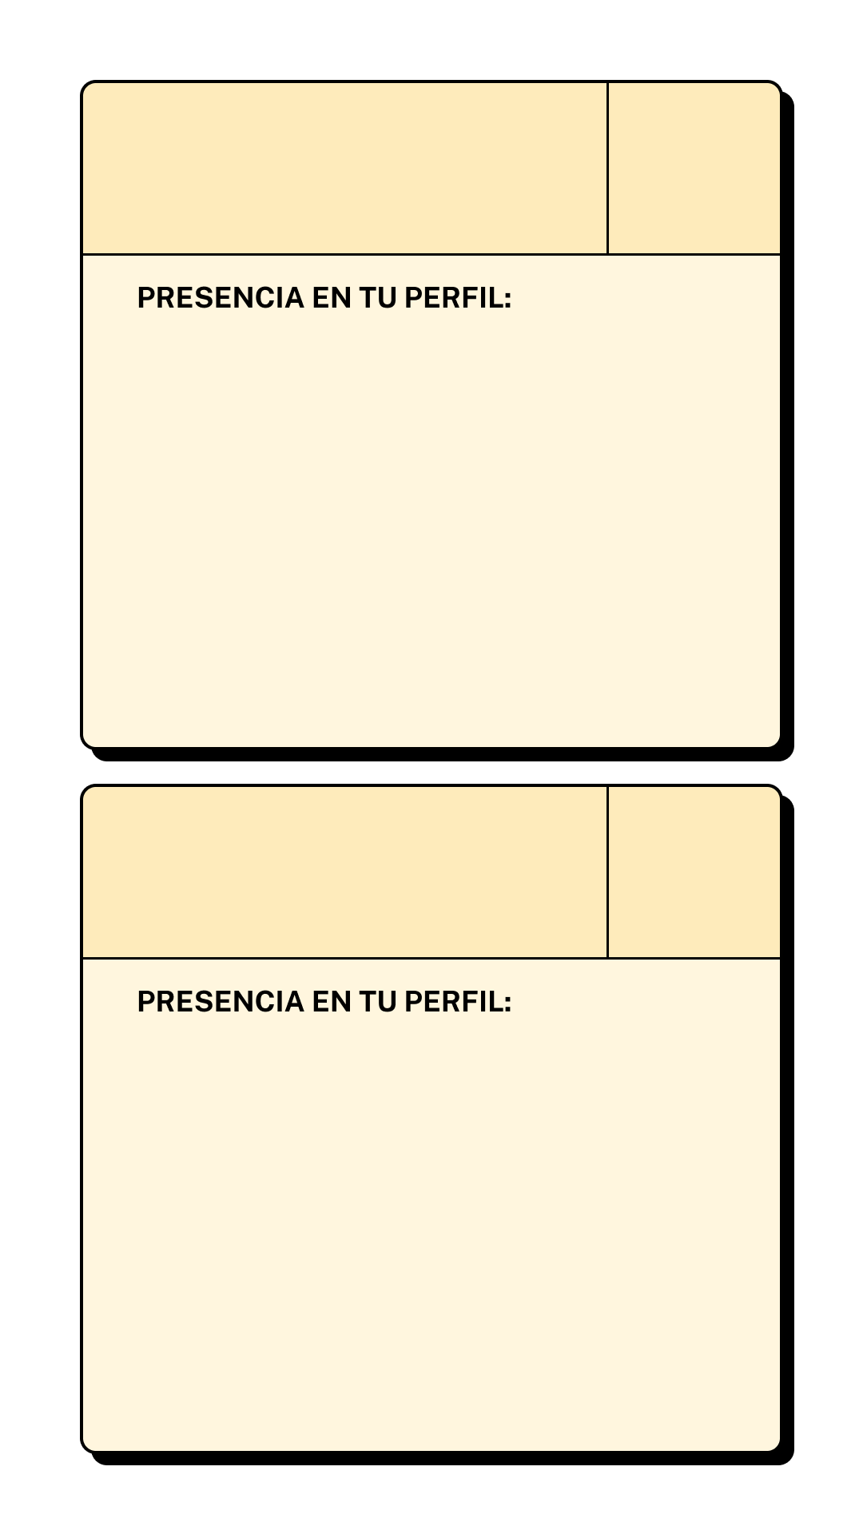
INTRAPERSONAL
MEDIA
Refleja una buena base para comprender los propios procesos internos, aunque no siempre se prioriza la introspección. Puede desarrollarse con espacios de pausa, autoevaluación o diálogo interno, y es útil para tomar decisiones más conscientes.
NATURALISTA
MEDIA
Indica afinidad con la naturaleza y con el análisis de elementos del entorno, aunque no sea el aspecto más destacado del perfil. Puede ser útil en actividades que requieran observación, exploración o pensamiento ambiental, sobre todo si se vincula a otros intereses.

Slide 14
LINGÜÍSTICO-VERBAL
MEDIA
Se observa un nivel adecuado de comprensión y uso del lenguaje, que puede adaptarse a diferentes contextos. Aunque no es la principal fortaleza del perfil, puede funcionar bien si se ejercita con frecuencia, especialmente en actividades que impliquen leer, escribir o explicar con claridad.
CORPORAL-KINESTÉSICA
MEDIA
Muestra comodidad con el movimiento y el uso del cuerpo, aunque no sea el canal predominante. Puede apoyar otras formas de aprendizaje, especialmente en actividades prácticas, deportivas o que involucren manipulación de materiales.

Slide 15
LÓGICO-MATEMÁTICA
BAJA
El pensamiento lógico o numérico no aparece como la vía más natural para aprender o resolver problemas. Esto no representa una dificultad, sino una menor preferencia por estructuras rígidas o abstractas. Puede desarrollarse con práctica y en combinación con otros estilos.
INTERPERSONAL
BAJA
El contacto social constante no aparece como una fuente principal de motivación o aprendizaje. Esto no implica falta de empatía, sino preferencia por entornos con menor exposición interpersonal. Puede activarse cuando el contexto lo requiere, como en tareas colaborativas.

Slide 16
VISUAL-ESPACIAL
BAJA
El pensamiento visual no aparece como forma principal de procesar información o resolver problemas. Esto no implica dificultad, sino una menor preferencia por recursos gráficos o espaciales. Puede desarrollarse como apoyo si el contexto lo requiere.
MUSICAL
BAJA
La música no parece ser una vía natural de expresión, aprendizaje o motivación. Esto no implica falta de gusto musical, sino que este tipo de estímulo no cumple un rol central en el modo de procesar o comunicar ideas.

Slide 17
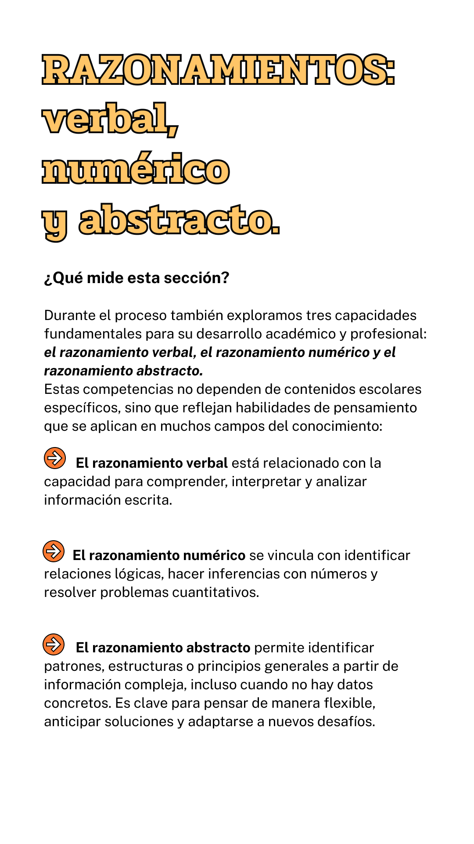

Slide 18
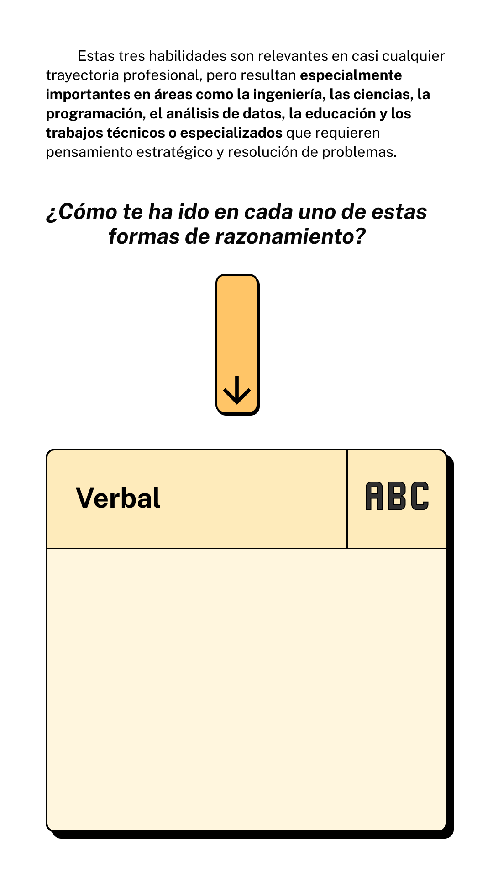
BAJO
Relacionar ideas abstractas o interpretar patrones visuales puede ser más desafiante. Puede desarrollarse con ejercicios guiados que estimulen la observación y el pensamiento lateral.

Slide 19
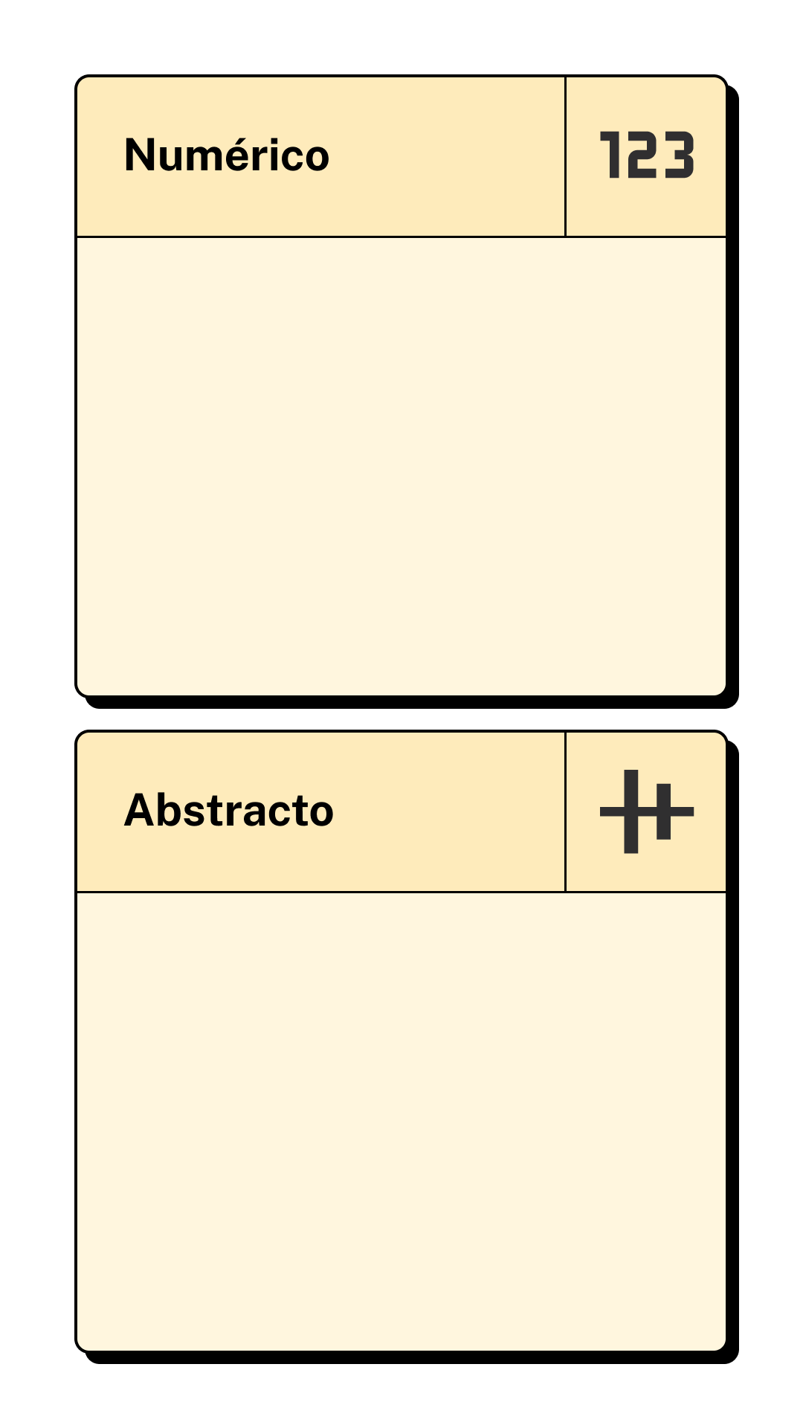
<<Nivel Numérico>>
Los problemas numéricos o las operaciones complejas pueden requerir apoyo adicional. Con ejercicios guiados y técnicas paso a paso, esta habilidad puede desarrollarse progresivamente.
BAJO
Comprender textos extensos o con lenguaje complejo puede representar una dificultad. Se recomienda usar estrategias como subrayado, lectura guiada o esquemas para facilitar la interpretación.

Slide 20
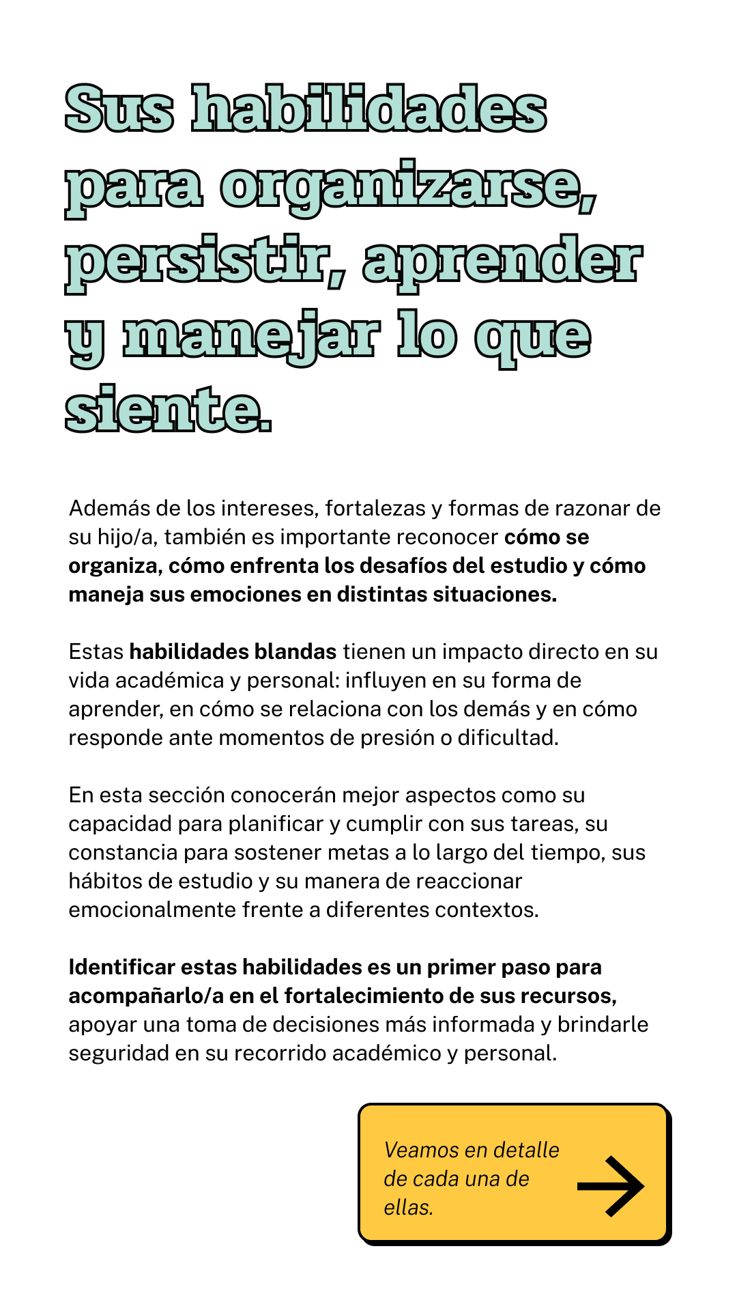

Slide 21
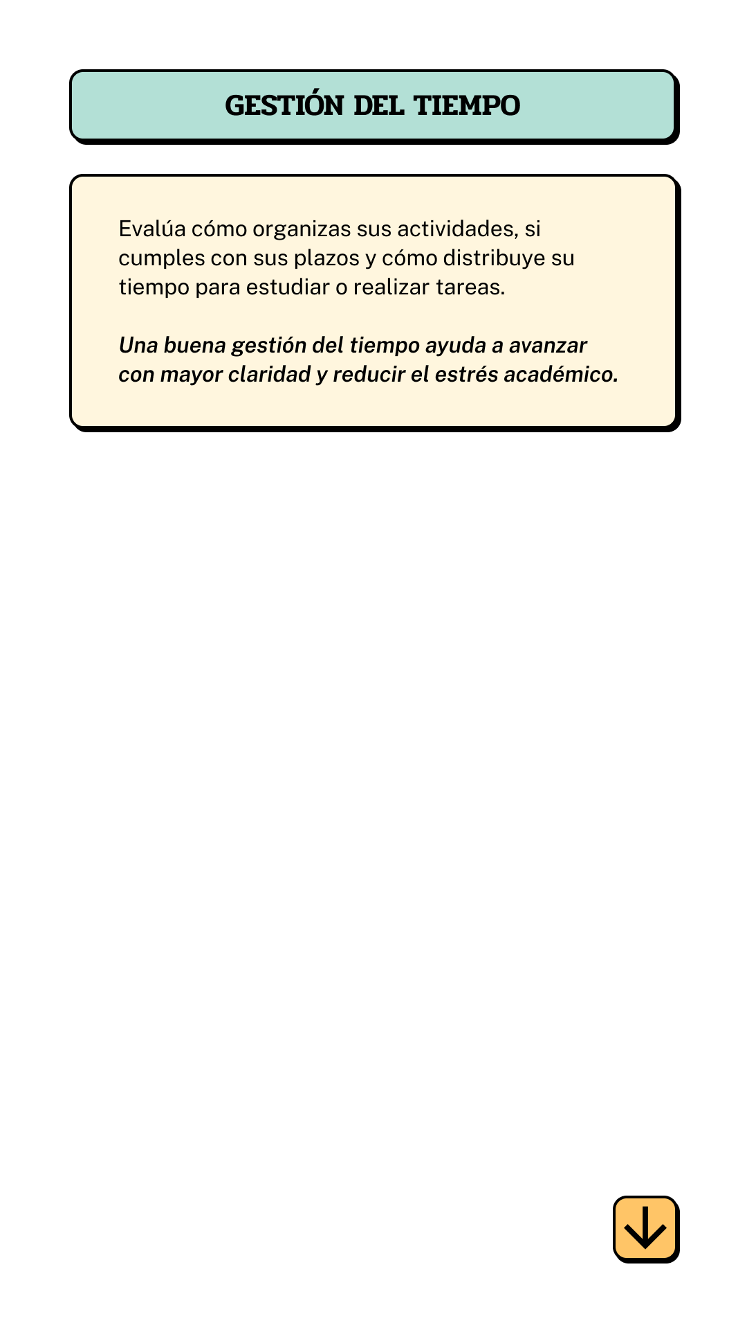
Las respuestas de su hijo/a muestran que cuenta con algunas estrategias para organizar su tiempo, aunque aún puede mejorar en aspectos como la constancia, la priorización de tareas o el manejo de distracciones. Estos detalles, aunque parecen pequeños, pueden marcar la diferencia para que avance con mayor claridad y menos presión. Este es un buen momento para que fortalezca sus hábitos de organización y encuentre una rutina que se adapte a su estilo de vida. Lograrlo no solo le permitirá aprovechar mejor su tiempo, sino también reducir el estrés y sentirse más enfocado/a en sus estudios y actividades.
Un hábito sencillo que puede apoyar a su hijo/a es elegir un momento del día para revisar sus pendientes y ordenarlos por prioridad. Esta práctica puede facilitarle la toma de decisiones con mayor claridad, ayudarlo/a a organizarse mejor y mantener su motivación frente a las tareas académicas y personales.

Slide 22
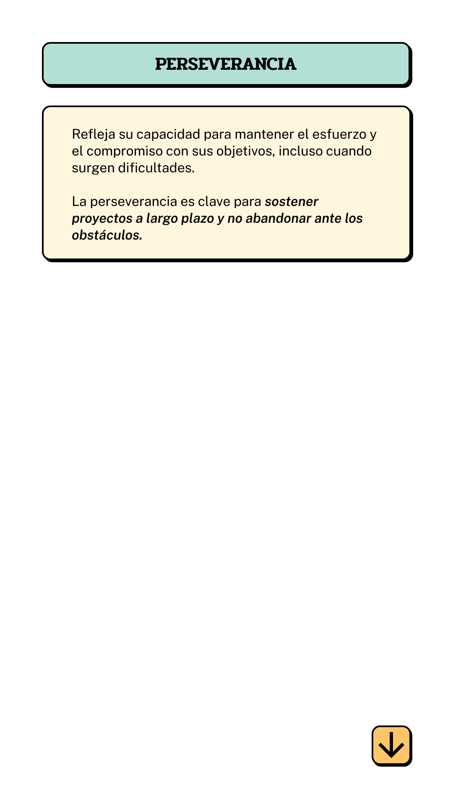
Las respuestas de su hijo/a indican que tiene la intención de esforzarse y avanzar hacia sus metas, aunque en ocasiones puede perder el foco o cambiar de interés antes de completar lo que comenzó. Esto es común y tiene solución: con mayor claridad en los objetivos y pequeñas rutinas de seguimiento, puede fortalecer su constancia. Actualmente está en un buen momento para construir hábitos que le permitan sostener sus proyectos en el tiempo y superar momentos de desánimo o distracción. Acompañarlo/a en este proceso puede potenciar su confianza y ayudarlo/a a consolidar su compromiso con lo que emprende.
Un hábito útil para su hijo/a es que, cuando empiece algo importante, anote por qué lo hace y qué le gustaría lograr. Tener presente ese propósito puede darle claridad y motivación para continuar incluso cuando aparezcan obstáculos.

Slide 23
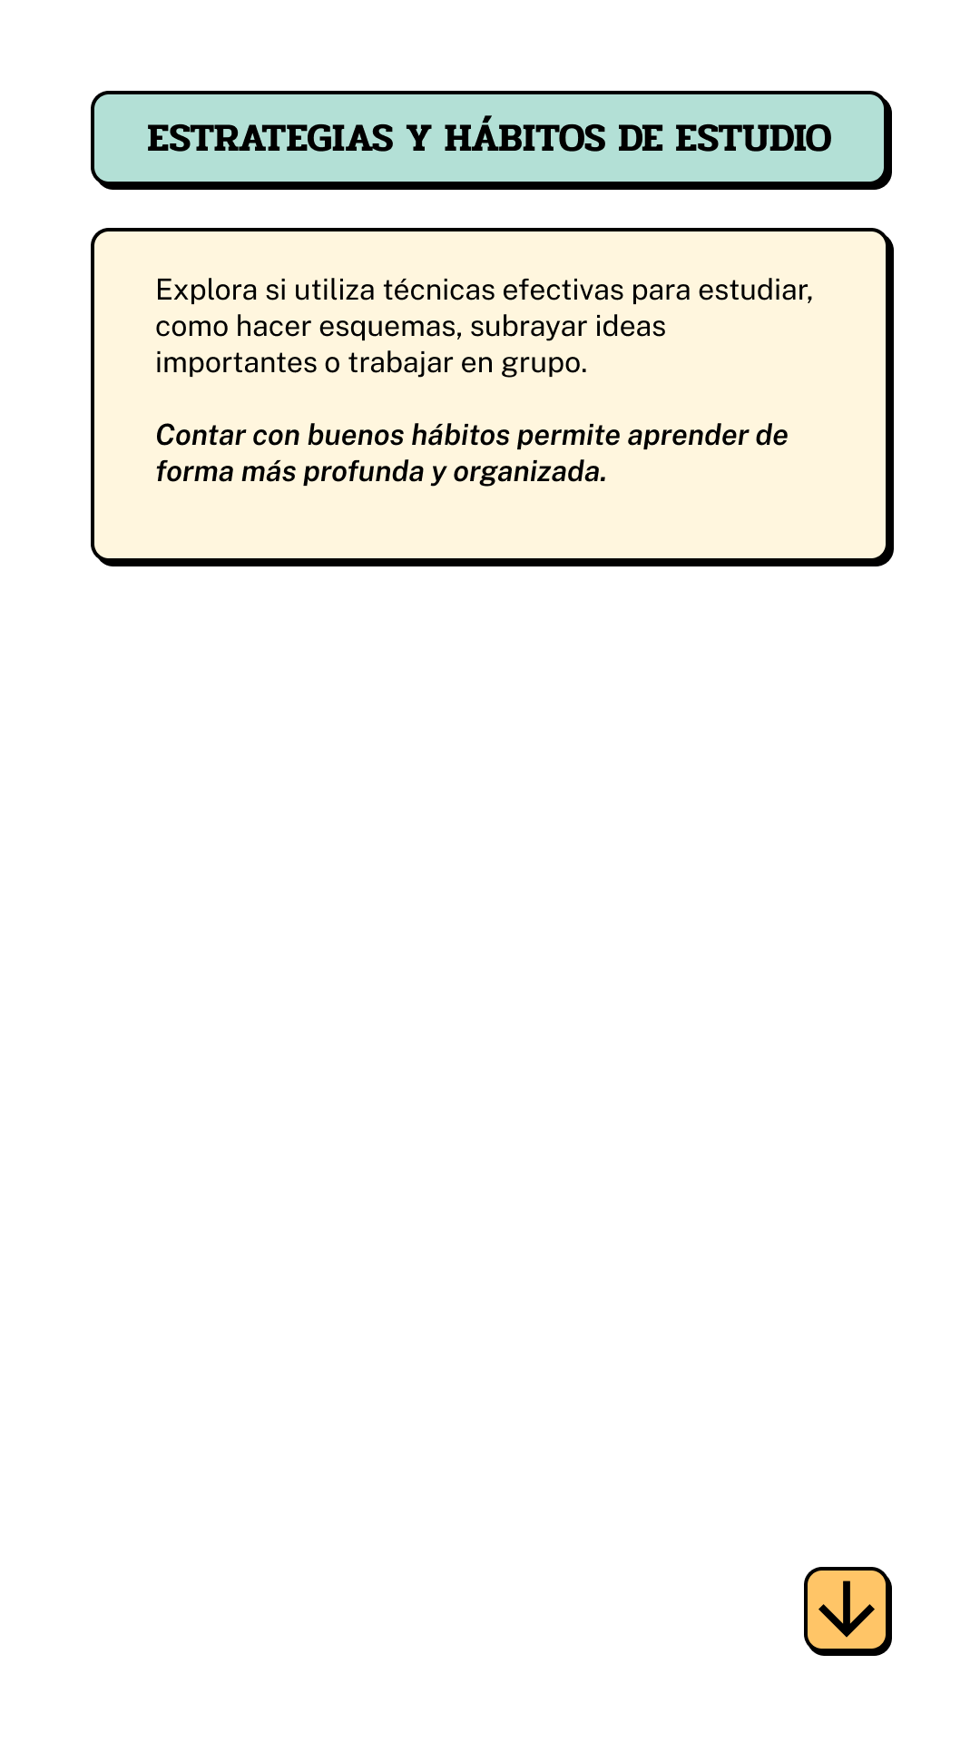
Las respuestas de su hijo/a reflejan que podría estar enfrentando dificultades para organizarse, encontrar una forma efectiva de estudiar o mantener la motivación. Es posible que aún no tenga del todo claro cómo prepararse o que le cueste aplicar técnicas que realmente le resulten útiles. La buena noticia es que los hábitos y las estrategias de estudio se pueden aprender y fortalecer con el tiempo. Lo más importante es que empiece con pasos simples y mantenga constancia, ya que así podrá ir construyendo una base sólida para mejorar su rendimiento académico.
Un consejo útil para su hijo/a es comenzar cada sesión de estudio con un objetivo claro y concreto. Por ejemplo: “Hoy voy a entender este concepto y hacer un resumen corto”. Establecer metas pequeñas y alcanzables le permitirá avanzar con más seguridad, mantener la motivación y consolidar sus hábitos de estudio de manera progresiva.

Slide 24
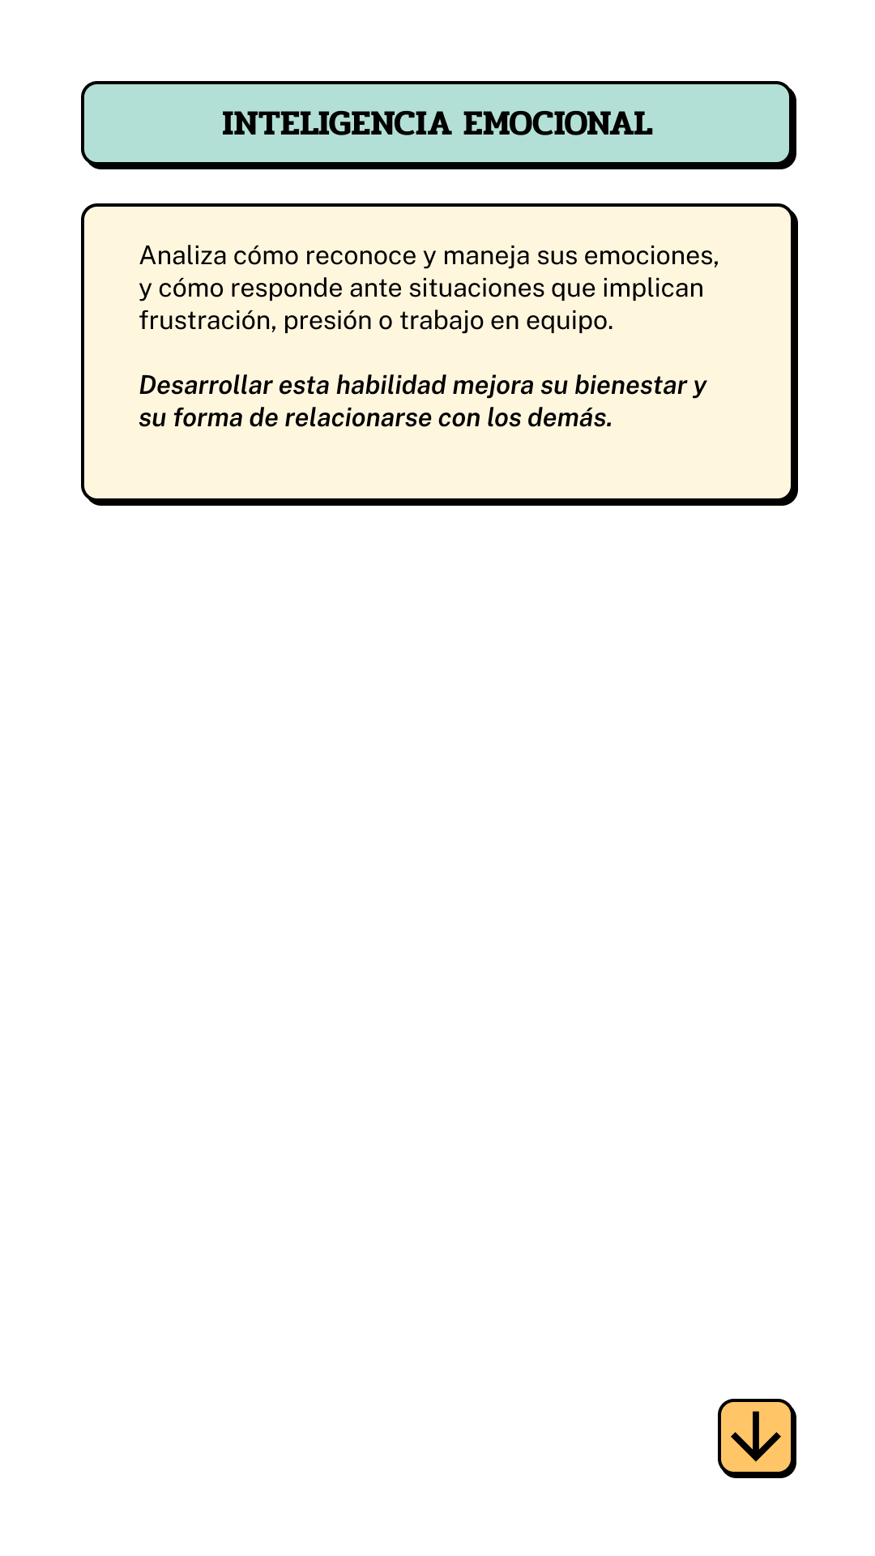
Las respuestas de su hijo/a muestran que ya cuenta con varias herramientas emocionales que pone en práctica en diferentes situaciones. En ocasiones logra actuar con empatía, reconocer lo que siente y tomar decisiones acertadas. Sin embargo, puede que todavía le cueste manejar emociones intensas o expresar con claridad lo que le afecta. Actualmente está en un buen punto para seguir fortaleciendo su inteligencia emocional: con más práctica y autoconocimiento podrá avanzar hacia una gestión emocional más equilibrada y positiva.
Un primer paso útil para su hijo/a es identificar en qué momentos sus emociones le resultan más difíciles de manejar. Detectar esos patrones puede ayudarle a reconocer las situaciones que le generan mayor desafío y, a partir de ello, trabajar en estrategias que le permitan responder de forma más efectiva y equilibrada en su vida académica y personal.

Slide 25


Slide 26
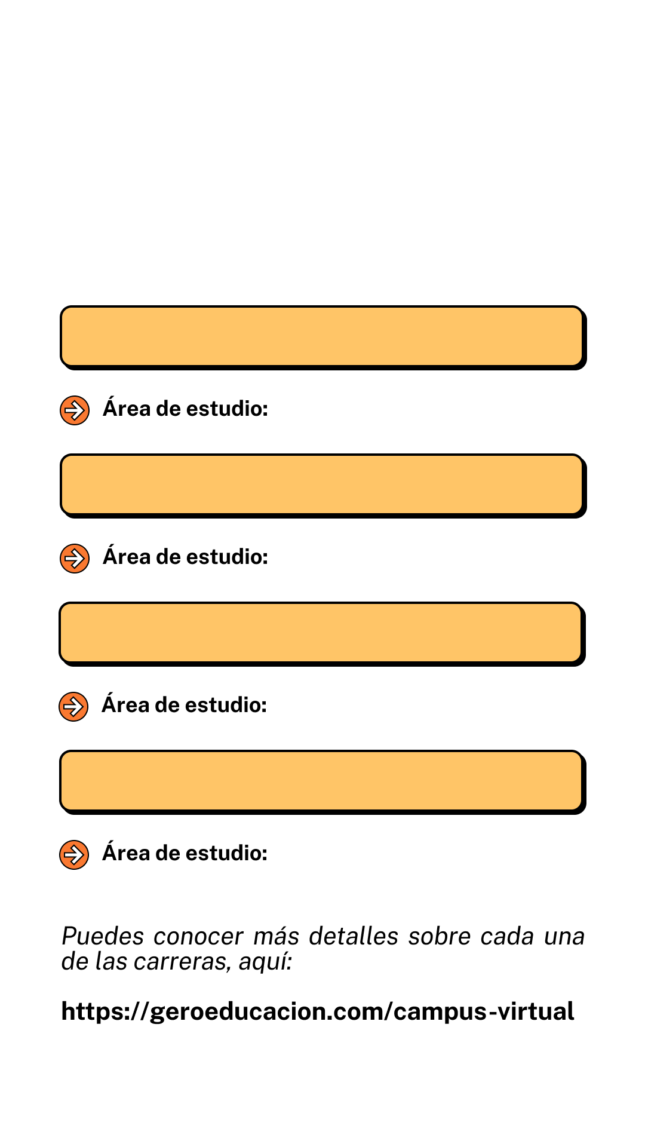
Considerando los intereses, estilo de vida deseado, características de personalidad y aptitudes presentadas anteriormente, se le recomienda a OJ SIMPSON, que al comenzar la exploración de estudios tenga en cuenta las siguientes hipótesis de carreras:
Licenciatura en Químico Farmacéutico Biólogo
CIENCIAS EXACTAS Y NATURALES
Licenciatura en Pedagogía
HUMANIDADES Y EDUCACIÓN
Licenciatura en Economía y Finanzas
CIENCIAS ECONÓMICAS
Relaciones Internacionales
CIENCIAS SOCIALES

Slide 27
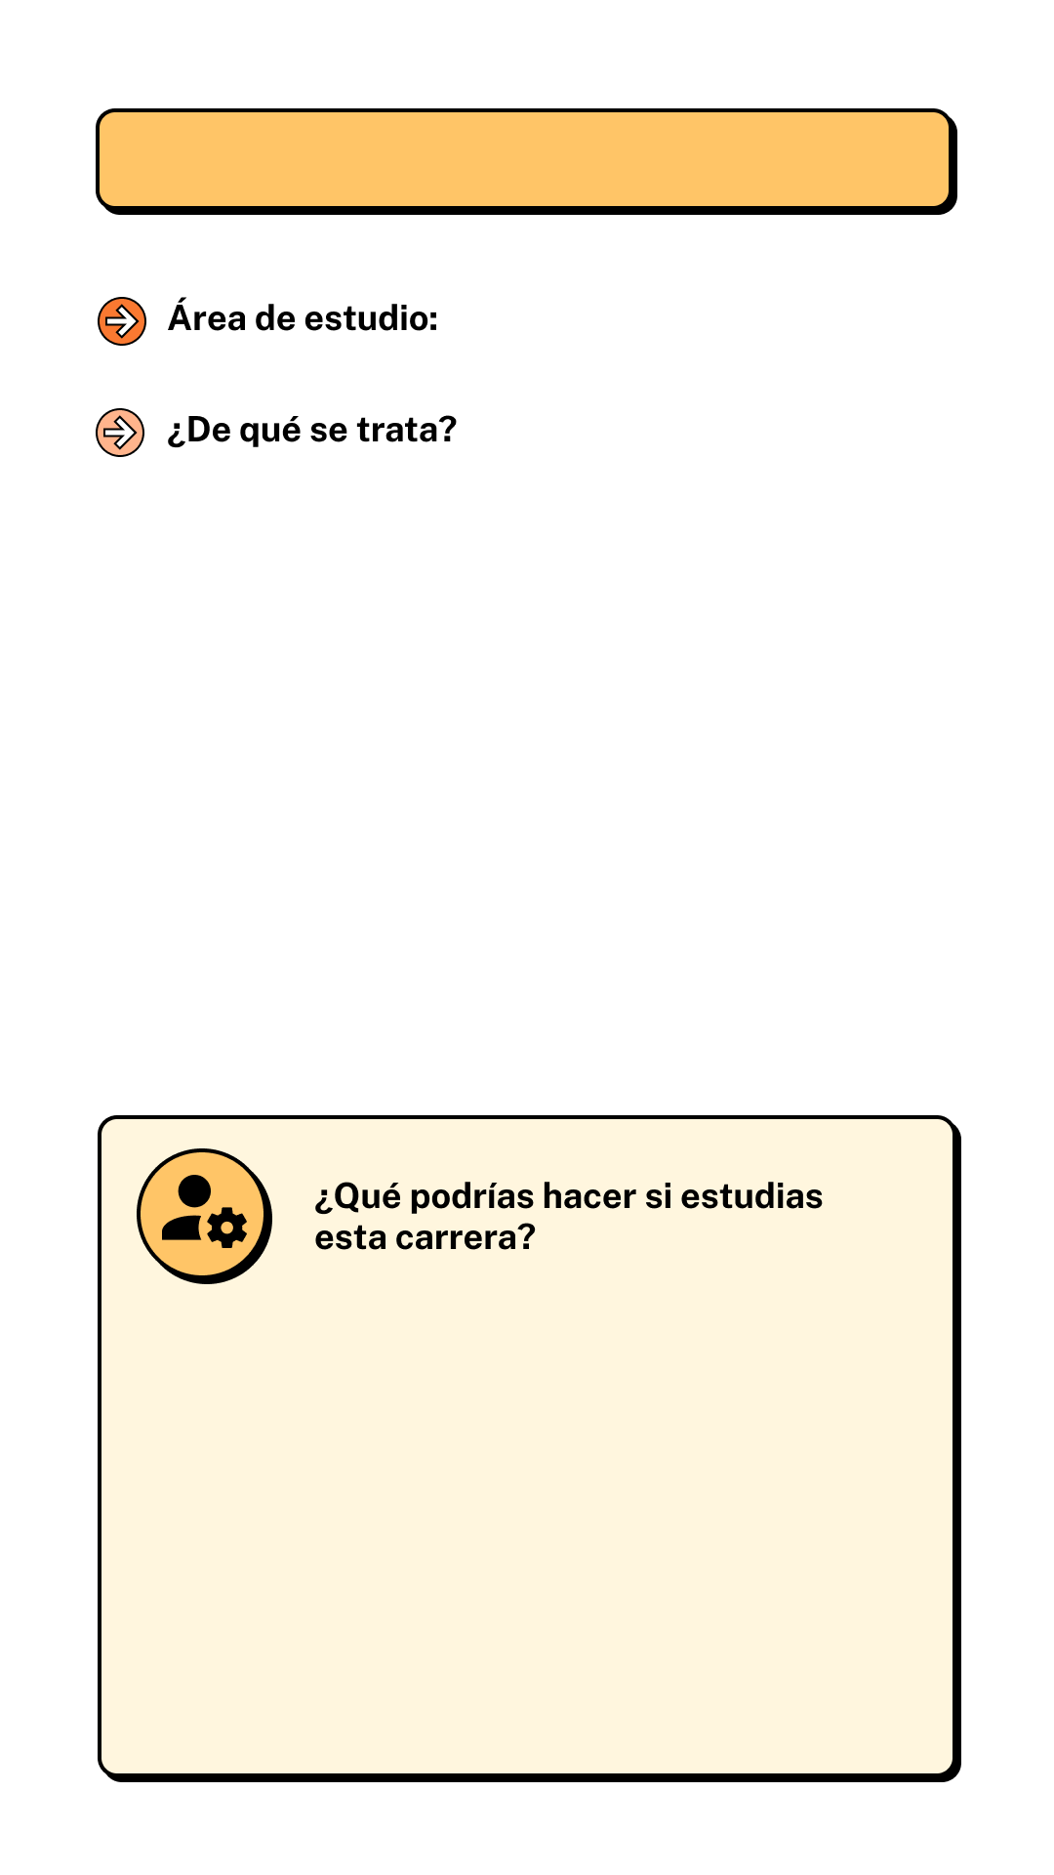
Licenciatura en Químico Farmacéutico Biólogo
CIENCIAS EXACTAS Y NATURALES
La Bioquímica/Farmacéutica estudia los procesos químicos que ocurren en los seres vivos, como el metabolismo, la genética y la expresión molecular. Combina biología, química y tecnología para comprender cómo funcionan las células y los organismos. La carrera busca aplicar ese conocimiento en áreas de salud, biotecnología, farmacología y medio ambiente, impulsando soluciones científicas a problemas actuales, desde el diseño de terapias hasta el desarrollo de energías sostenibles.
Podrías trabajar en laboratorios clínicos, farmacéuticos o de biotecnología, investigar nuevas terapias y medicamentos, desarrollar técnicas de diagnóstico, participar en control de calidad de alimentos y fármacos, o colaborar en proyectos ambientales. También podrías desempeñarte en investigación académica, docencia universitaria y programas de innovación científica.

Slide 28
Licenciatura en Pedagogía
HUMANIDADES Y EDUCACIÓN
La Licenciatura en Pedagogía forma profesionales para acompañar el desarrollo integral de niños y niñas en sus primeros años de aprendizaje. Integra pedagogía, psicología, didáctica y creatividad para enseñar de manera significativa. La carrera busca preparar educadores capaces de generar entornos inclusivos, motivadores y críticos, esenciales para la formación de ciudadanos comprometidos, autónomos y sensibles a su contexto social y cultural.
Podrías desempeñarte como docente en instituciones educativas de nivel inicial y primario, diseñar proyectos pedagógicos, crear materiales didácticos y participar en programas de inclusión y apoyo escolar. También podrías colaborar en gestión educativa, en formación de otros docentes, en proyectos sociales o continuar tu trayectoria académica en investigación educativa aplicada.

Slide 29
Licenciatura en Economía y Finanzas
CIENCIAS ECONÓMICAS
La Economía estudia cómo las sociedades producen, distribuyen y consumen bienes y servicios, analizando la toma de decisiones de personas, empresas y gobiernos. La carrera integra matemáticas, estadística, historia y teoría económica para comprender los fenómenos que afectan al desarrollo. Busca formar profesionales capaces de interpretar datos, evaluar políticas públicas y proponer soluciones a problemas económicos locales y globales.
Podrías trabajar en organismos públicos, empresas privadas, bancos, organismos internacionales o consultorías, analizando mercados, evaluando políticas económicas o diseñando estrategias financieras. También podrías desempeñarte en investigación, docencia o asesoramiento, aportando análisis económico para la toma de decisiones en distintos sectores.

Slide 30
Relaciones Internacionales
CIENCIAS SOCIALES
La carrera de Relaciones Internacionales estudia las interacciones políticas, económicas, sociales y culturales entre países y organismos internacionales. Combina historia, derecho, economía y ciencias políticas para comprender el contexto global. Forma profesionales capaces de analizar y participar en la toma de decisiones que impactan en la cooperación, la diplomacia y el desarrollo internacional.
Podrías trabajar en organismos internacionales, embajadas, consultorías, ONGs o empresas con operaciones globales. También podrías desempeñarte en comercio exterior, cooperación internacional, análisis geopolítico, investigación o en la gestión de proyectos multilaterales.

Slide 31
